Slide 1
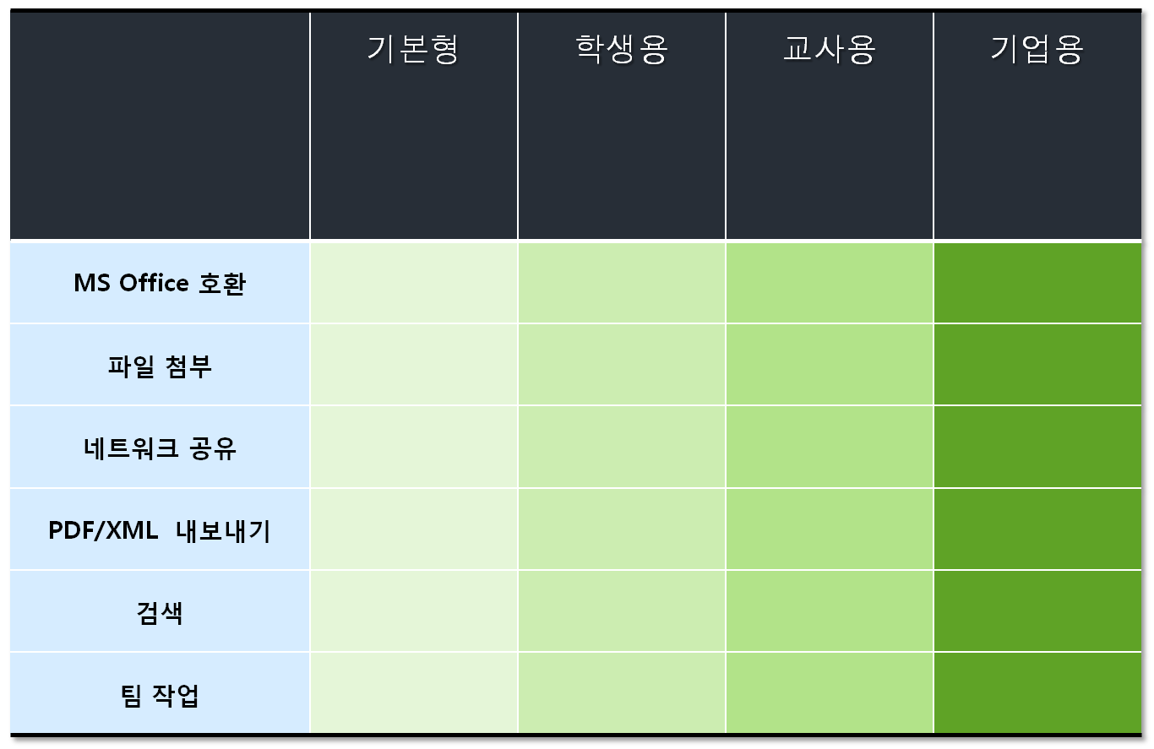




















슈퍼 마인드 기능비교표

